Slide 1
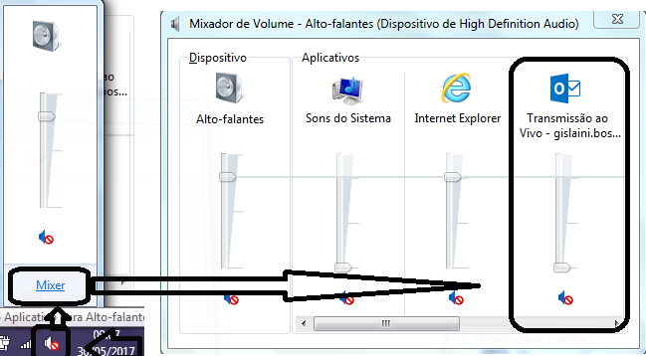
Seja bem vindo a Nossa Transmissão ao vivo Atualização de POS
A Qualidade de áudio da transmissão depende da qualidade de internet local de cada usuário por isso durante a transmissão
Evite:
Várias páginas de internet aberta durante a transmissão.
Downloads, aplicativos de musicas ou qualquer aplicativo que dependa de internet.
Sugestões:
Utilize caixinhas de som ou fone de ouvido.
Antes de iniciar a transmissão, teste seu equipamento de som com o Windows. (EX: Escute uma musica)
Qualquer problema relacionado ao seu som, verifique com um técnico de informática.
Aumente o volume de sua caixa de som.
Verifique o volume do Microfone do transmissor.
Ao lado do relógio do Windows, clique na opção de volume> em seguida em Mixer> e na opção de transmissão ao Vivo coloque o volume no máximo:

Slide 2
O que é uma transmissão ao vivo?
É um bate papo de algum tema relevante, com objetivo de esclarecer as principais duvidas relacionadas ao assunto direto com um especialista. Não tem como objetivo ser um treinamento, mas sempre que possível um treinamento será disponibilizado em EAD após o curso.
Quando ocorre?
Todas as terças feiras a partir das 09:30 duração média de 1h.
Quais os temas?
Serão divulgados na página inicial do ERP todas as sextas feiras anterior ao evento.
Onde será realizado?
Através de sala de aula virtual.
Não pude participar e agora?
Após as transmissões vamos publicar nesse tópico todo material utilizado durante a apresentação e uma gravação do conteúdo.
O que é melhor assistir ao Vivo ou o material disponibilizado após a emissão?
Cada participante deve analisar o que é melhor de acordo com sua agenda e tempo disponível. Nós indicamos o treinamento ao vivo, pois nele você tem a oportunidade de interagir, expor sua opinião, tirar dúvidas e contribuir com seu conhecimento. Já o EAD você pode aproveitar para situações em que não pode participar mas quer estar por dentro do conteúdo. (sem oportunidade de interação)
Tem algum custo?
Todos os eventos com iniciativa da Linx serão gratuitos!
Posso Sugerir algum tema?
Sim! Ao final de cada Evento Estaremos a disposição para sugestões de novos temas.

Slide 3
Atualização POS – Manual e Automático

Slide 4
Introdução
Objetivos dessa transmissão
O que é POS PAF - ECF , SAT , NFCE
Versões de POS e como saber a versão utilizada
O que é atualização do POS, porque e quando atualizar
Benefícios e Riscos
Onde encontro o atualizador mais recente
Atualização automática

Slide 5

Objetivos desse Webinar
Esclarecer dúvidas referente a atualização do POS e enfatizar a importância
de manter o POS atualizado.

Slide 6
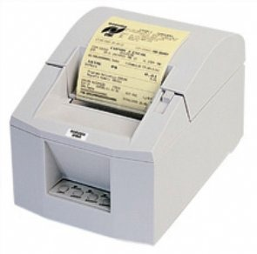
O que é POS PAF-ECF?
O Emissor de Cupom Fiscal (ECF) é uma impressora dedicada a emitir cupons fiscais e deve, obrigatoriamente, estar integrada a um Programa Aplicativo Fiscal (PAF-ECF), o sistema permite o gerenciamento de operações de vendas e pré-vendas atendendo o comércio varejista.
Exige que a manutenção seja feita por empresas credenciadas pelo fisco. Não necessita estar interligada a internet, já que os dados estão armazenados em sua memória.

Slide 7
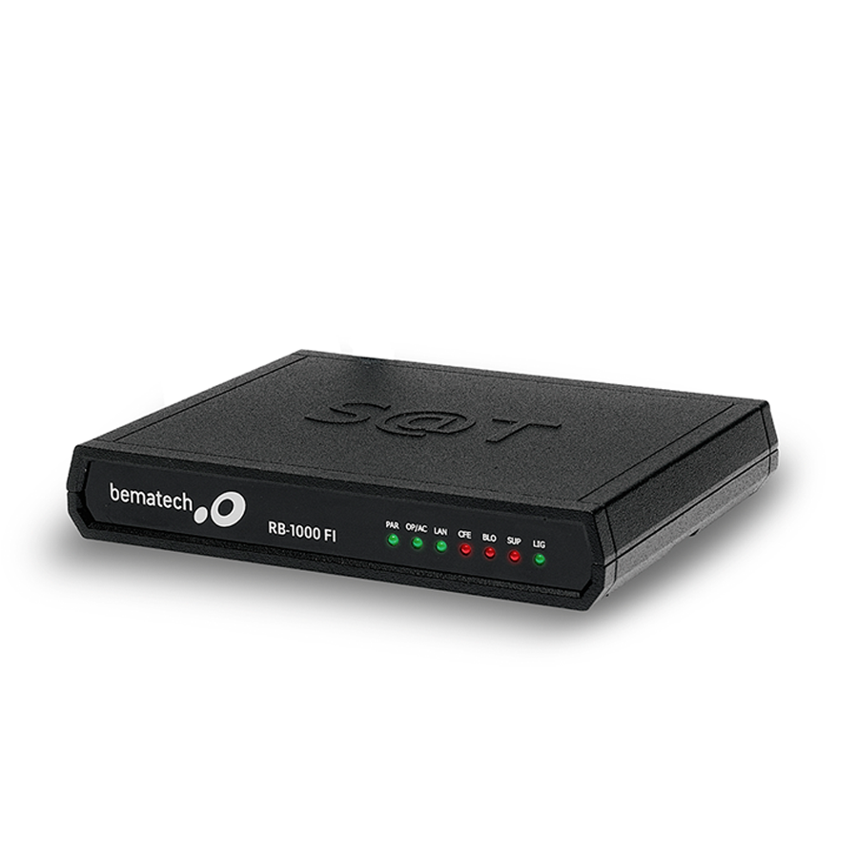
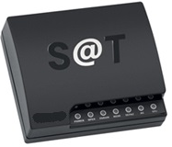
O que é SAT ?
O Sistema Autenticador e Transmissor (SAT) é um equipamento homologado pelo fisco que transmite as informações de venda da empresa para a Secretaria da Fazenda. Não há necessidade da instalação de um equipamento por caixa, já que ele pode ser compartilhado por vários caixas em uma mesma loja. A transmissão é feita automaticamente pelo equipamento. É utilizado pelo Estado de São Paulo.

Slide 8

O que é NFCE ?
Nota Fiscal do Consumidor Eletrônica. Similar à NF-e (Nota Fiscal Eletrônica), a NFC-e é um documento fiscal eletrônico para vendas ao consumidor final, transmitido pelo estabelecimento comercial para a Secretaria da Fazenda pela internet no ato da compra. Exige uma conexão ativa da internet, sendo que há regras de contingência, no caso de falta de conexão. Não há necessidade da instalação de nenhum equipamento específico como é o caso do SAT e do ECF.

Slide 9
Versões de POS e como saber a versão utilizada
Versão 3.0 que está obsoleta, necessário atualizar para a versão 4.0.
Versão 4.0 utilizada no momento.
Para saber qual versão de POS está sendo utilizada, você deve acessar o Painel de Controle , Programas e Recursos e procurar pelo POS (Linx Microvix POS), na coluna “versão” será apresentada a versão utilizada no momento.

Slide 10

O que é atualização do POS ?
Homologação Estadual
Base Instalada
Melhorias/Correções

Slide 11
Porque e quando atualizar?
É importante manter o POS atualizado devido as melhorias realizadas diariamente e
também possíveis ajustes/erros que foram corrigidos. O ideal é atualizar de
15 em 15 dias.

Slide 12


Benefícios
Melhorias constantes no sistema
Ajustes realizados
Trabalhar de acordo com as regras fiscais
Riscos
Perder atualizações/funcionalidades importantes
Não trabalhar de acordo com as regras fiscais

Slide 13
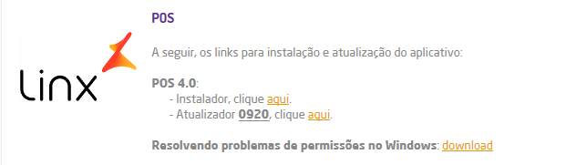
Onde encontro o atualizador mais recente
Na página inicial do ERP Linx Microvix fica disponibilizado o instalador e o atualizador.
Para atualizar o POS basta seguir as informações abaixo.
1 - Identifique o atualizador.
2 - Clique aqui.
2
1

Slide 14
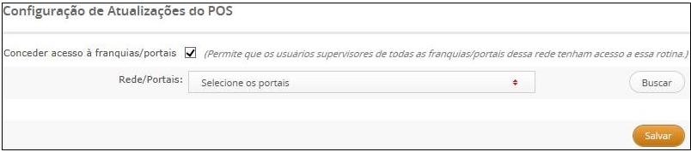
Atualização automática
A atualização automática de versões funciona como um facilitador. Estas regras devem ser configuradas no ERP. É exclusivo para usuários supervisores das redes ou portais.
OBS: Este parâmetro será exibido somente se o usuário supervisor do portal Franqueador marcar o campo “Conceder acesso a franquias/portais”, mostrado na imagem abaixo.
Acesse: Empresa > Parâmetros Globais > POS > SubGrupo Gerais> Atualizador do Linx Microvix POS, link “Configurar

Slide 15
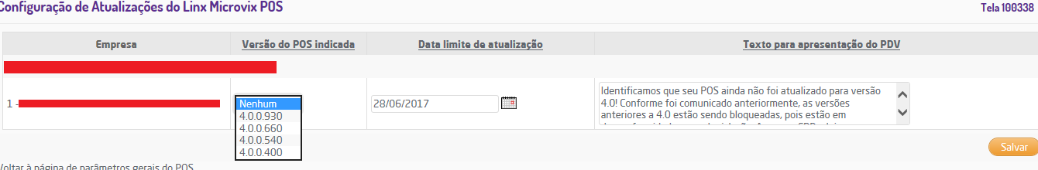
Atualização automática
Para configurar a atualização automática acesse : Empresa > Parâmetros Globais > POS > SubGrupo Gerais> Atualizador do Linx Microvix POS, link “Configurar” .

Slide 16

Linx Microvix Atualização POS

Slide 17
Obrigada
Equipe de Apoio

